Slide 1


SISTEMA PAÑOL
Sección 002V
Integrantes Danilo Álvarez Miguel Pastén Carlos Rojas

Slide 2


Sede Plaza Norte 2013
PRESENTACIÓN Y OBJETIVO
Presentación del caso:
El caso corresponde a la implementación de un Sistema Pañol que gestione y administre las solicitudes, préstamos y devolución de materiales o herramientas manejando un control de inventario. Este debe usarse desde cualquier sede.
Objetivo:
Permite operar de forma automatizada la gestión de materiales o herramientas contando con un control de inventario de forma eficiente
Se deberá realizar transición de la gestión manual que tiene cada sede a un sistema integrado visible por toda la organización.
Se podrá acceder a reportes detallados y actualizados del material solicitados por los encargados.

Slide 3
Sede Plaza Norte 2013
ARQUITECTURA Y DISEÑO
Sistema web orientado en Java y base de datos Oracle.
Diseño web con HTML, CSS y Javascript.
El patrón a utilizar es de tipo Estructural, es decir, se utilizará herencia en las clases, interface y objetos.
Arquitectura MVC (Modelo – Vista – Contrador). De esta manera el sistema es escalable para su posterior mantenimiento.
Herramienta Hibernate(Factory) Netbeans para la comunicación de base de datos Oracle con programación Java, usando inteface y Persistencia.

Slide 4
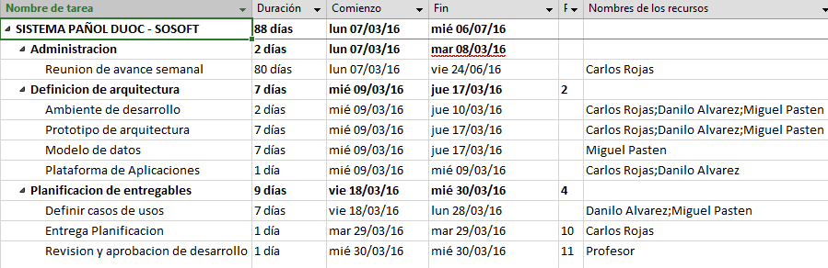
Sede Plaza Norte 2013
PLANIFICACIÓN

Slide 5
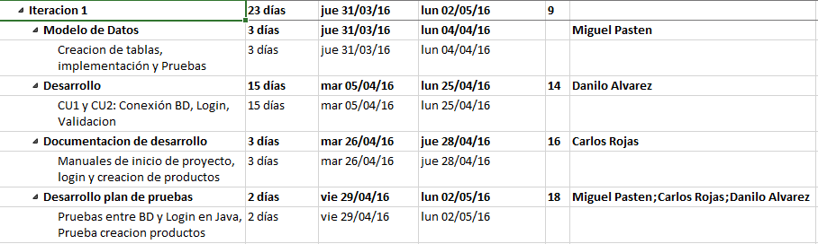
Sede Plaza Norte 2013
CASOS DE USO ITERACIÓN 1

Slide 6
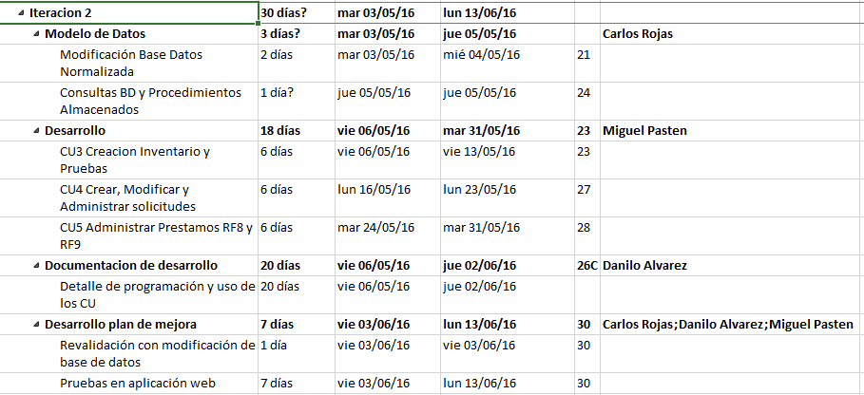
Sede Plaza Norte 2013
CASOS DE USO ITERACIÓN 2

Slide 7
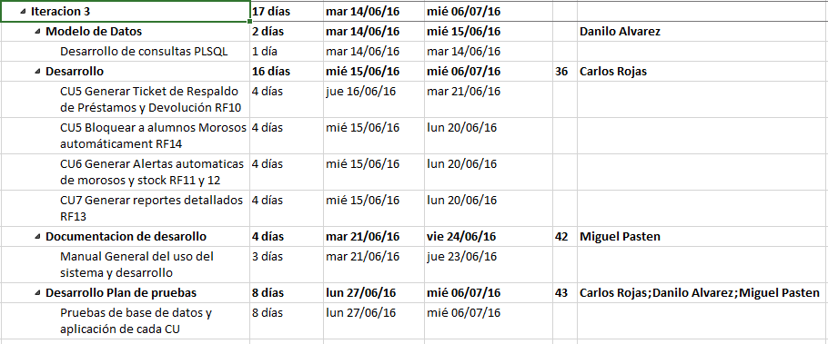
Sede Plaza Norte 2013
CASOS DE USO ITERACIÓN 3

Slide 8
Sede Plaza Norte 2013
DEBILIDADES Y PLAN DE MEJORA
Debilidades:
Nos encontramos al inicio del proyecto la problemática de trabajar conectando base de datos ORACLE + JAVA siendo que no lo habíamos realizado antes. La solución fue solo investigación y aplicación en grupo.
Problema de compatibilidad de tipo de dato integer al traspasar con Hibernate quedaba como BigDecimal. Se corrige a nivel de programación.
Investigación de realizar conexión para envío de correo para notificar acciones utilizando servicios de envío de Gmail.com.
Plan de mejora.
Generar reportes extraíbles con más formatos de salida y mejor diseño.
Imagen del producto a uno más atractivo.
Creación de prestamos asociado a solicitud.
Crear correo electrónico por las acciones de préstamo y solicitud.
Realizar devolución de producto.

Slide 9
Sede Plaza Norte 2013
FORTALEZAS Y OPTIMIZACION
Fortalezas:
Trabajo en equipo desde el principio, pudiendo rápidamente elaborar el plan de acción
Roles determinados y claros para cada iteración aunque trabajamos en conjunto de igual forma en todo lo desarrollado.
Trabajo externo a clases presenciales.
Optimización:
A nivel de desarrollo, pudimos establecer un estándar para que tuviese proyección a futuro, pudiendo usar la base de estructura de datos y capas necesarias a nivel de programación usando las mejores herramientas del momento.

Slide 10

Sede Plaza Norte 2013
DEMOSTRACION SERVICIOS/FUNCIONALIDADES
Procederemos a realizar demostración de nuestro producto Sistema Pañol para DUOC

Slide 11
Sistema Pañol
Sección 002V
Integrantes: Danilo Álvarez Miguel Pastén Carlos Rojas
MUCHAS GRACIAS!

